Slide 1


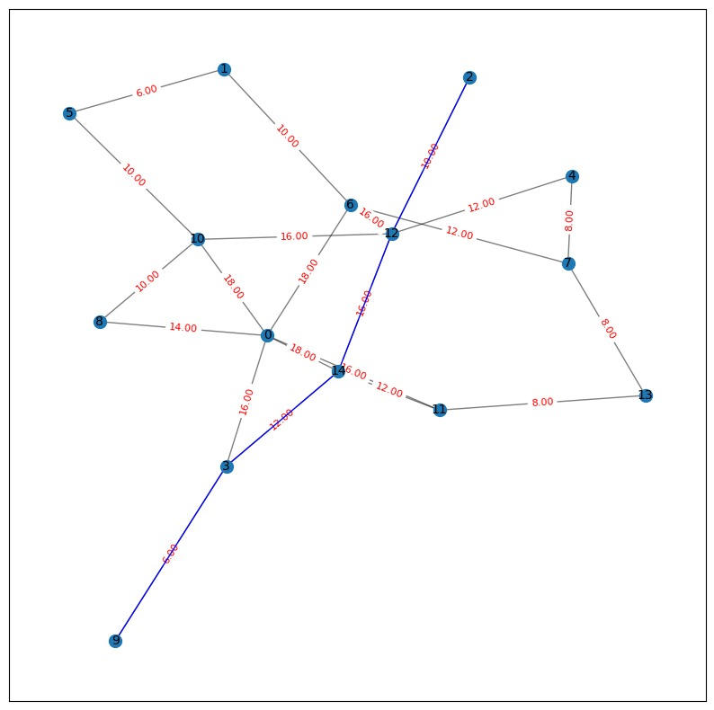
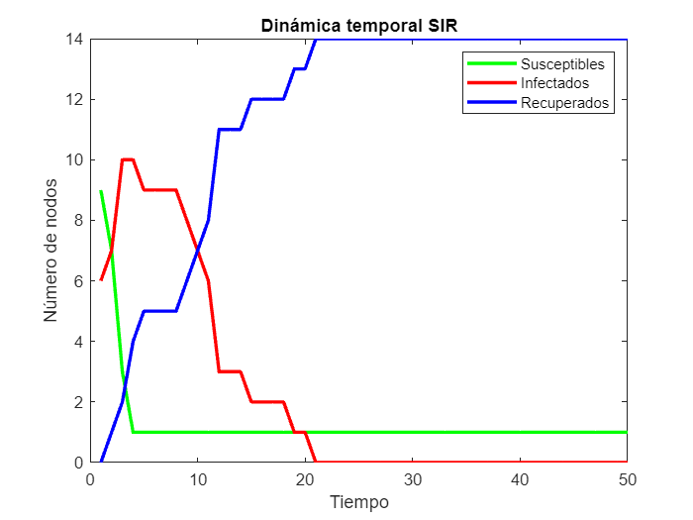
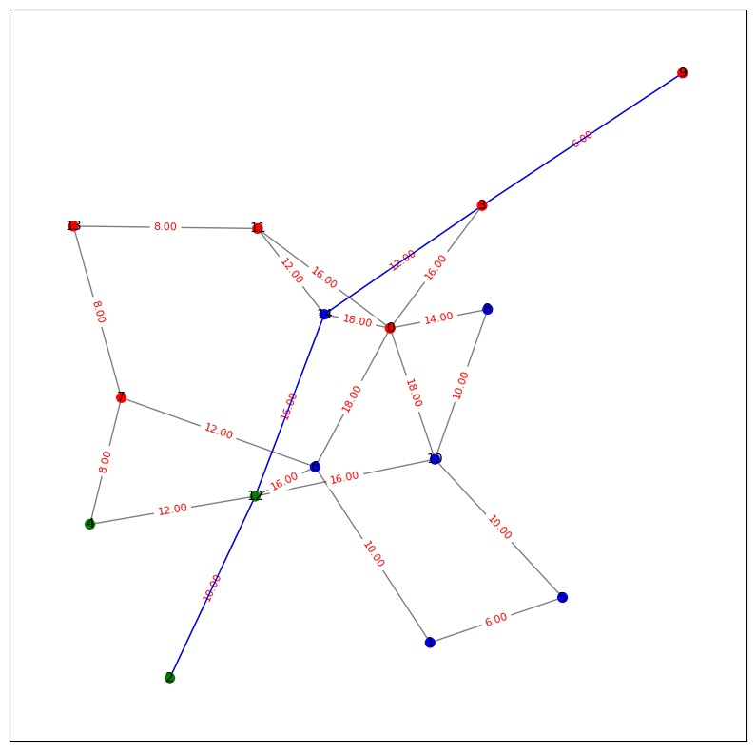
Trayectoria de un Virus con el Modelo Epidemiológico SIR
Juan Camilo Jaimes Ávila, Roger Schneider Fuentes Garcés, José David Aguilar Vargas
222954 – Matemáticas Discretas - Grupo E1
Escuela de Ingeniería de Sistemas e Informática
Resumen
Proceso y método
Conclusiones
Es evidente que las personas adoptan enfermedades por distintos medios, pero no es accesible precisar el recorrido que tomó dicha enfermedad hasta llegar a la persona de estudio, ya que las interacciones sociales tienen un carácter variable que lo hace dependiente de cada individuo. Por ende, el objetivo principal del proyecto es el desarrollo de un programa en Python que pueda determinar el camino más probable por el que se desplazó una enfermedad hasta llegar a una persona utilizando el modelo epidemiológico SIR.
Los alcances que limitan al proyecto son los múltiples factores que pueden intervenir en la variación de probabilidad de la propagación de una enfermedad, así como la asunción de diferentes aspectos. Estas limitaciones hacen parte de la metodología en cuestión, la cual contiene tres fases: diseño de investigación, decodificación y pivotaje.
Diseño : Se realiza una simulación computacional fundamentada en el modelo SIR. Utiliza un programa en Python para simular la propagación de un virus, representando el movimiento y la interacción viral en una población teórica. Este enfoque experimental virtual replica la dispersión del virus mediante interacciones simuladas entre compartimentos epidemiológicos.
Población No se enfoca en una población específica, sino en generar resultados a partir de la modelización de interacciones virales en un contexto genérico.
Entorno : El estudio se realiza en un entorno virtual mediante el uso de herramientas informáticas. No se desarrolla en un espacio físico específico, sino que se implementa en un entorno de simulación computacional controlado.
Intervenciones: El proyecto fue realizado principalmente con el apartado Colaboratory para documentar y programar el proyecto en Python. También se utilizó MATLAB para proporcionar gráficas y se hizo uso de la página Graph Online para realizar un grafo de referencia.
Análisis estadístico : Se emplean técnicas de análisis de datos simulados mediante el programa en Python. No se requieren pruebas estadísticas tradicionales.
En el transcurso de este proyecto, se logró el desarrollo exitoso del programa basado en el modelo SIR. Los resultados obtenidos han demostrado la capacidad de este programa para determinar con precisión la trayectoria más probable por la cual un virus se propaga hasta llegar a una persona específica dentro de una población simulada.
La confirmación de la hipótesis planteada es gratificante, ya que se pudo visualizar y validar el recorrido más corto de la enfermedad dentro de un contexto poblacional.
Además, los grafos isomorfos presentados no solo muestran el camino más corto de la enfermedad, sino que también ilustran de manera detallada y coherente las características fundamentales del modelo SIR. Este enfoque de compartimentos epidemiológicos (susceptible, infectado y recuperado) ofrece una representación fidedigna de la dinámica de la enfermedad dentro de una población simulada, lo que refuerza la validez y utilidad del modelo SIR en la comprensión de la propagación de enfermedades infecciosas.
En resumen, este proyecto ha proporcionado una herramienta efectiva y confiable para la representación de epidemias y enfermedades infecciosas. La capacidad de este programa para determinar rutas de propagación y para representar la dinámica epidemiológica según el modelo SIR ofrece un gran potencial para aplicaciones en salud pública, epidemiología y toma de decisiones en situaciones de emergencia sanitaria.
Resultados
Los resultados obtenidos en el proyecto confirman de manera contundente la validez de la hipótesis planteada. En primer lugar, se exhiben dos grafos isomorfos que brindan una representación visual detallada de la propagación de un virus en una población simulada. El primer gráfico resalta el recorrido más corto que sigue el virus desde su origen hasta llegar a una persona específica dentro de la población modelada. Esta representación demuestra de manera precisa la capacidad del programa desarrollado para determinar con precisión la ruta de propagación más probable de la enfermedad.
Por otro lado, el segundo gráfico revela todos los matices y características inherentes al modelo epidemiológico SIR. En esta visualización se destacan los compartimentos epidemiológicos fundamentales: los individuos susceptibles, los infectados y los recuperados.
Estos resultados no solo validan la efectividad del programa desarrollado, sino que también respaldan la coherencia y precisión del modelo SIR en la representación de la propagación de enfermedades dentro de una población simulada. Este logro evidencia el potencial del programa como una herramienta invaluable para comprender y predecir el curso de epidemias y enfermedades infecciosas en entornos poblacionales diversos.
Introducción
Las epidemias, que se pueden definir como el crecimiento de una enfermedad endémica, son un pilar importante en el desarrollo de la sociedad. Los expertos se encuentran interesados en el tema; un ejemplo de ello es el modelo epidemiológico SIR, presentado por Kermack y McKendrick que, según Abelló, Guinovart y Morales (2021) se afirma que: “Es un modelo de compartimentos donde la población bajo estudio se divide en clases epidemiológicas y se describe un flujo entre ellas”.
Luego de evidenciar el interés de los expertos en la materia y la influencia de las epidemias, es válida la pregunta: ¿Es posible determinar el camino más probable por el que un virus llega a una persona?
Justamente, el proyecto consiste en el desarrollo de un programa que pueda determinar el camino más probable por el que se desplaza un virus hasta llegar a una persona utilizando el modelo SIR.
La hipótesis del proyecto es que el programa permite mostrar el camino más corto en que un virus se propaga.
Gráfico 1. Grafo de recorrido más corto
Gráfico 2. Modelo SIR
Gráfico 3. Grafo con modelo SIR
Trabajo Futuro
Se podrían considerar otros factores en el medio que permitan generar más variaciones. Otra idea sería escoger un virus y realizar un estudio detallado en base a él, con el fin de que los cambios que presente el modelo sea totalmente especializado en sus características.
Información de contacto
Referencias Bibliográficas (en formato APA)
Juan Camilo Jaimes Ávila, Email: camilojaimes04@gmail.com
Roger Schneider Fuentes Garcés, Email: rschneiderfg@gmail.com
José David Aguilar Vargas, Email: joseav0505@gmail.com
Jonnathan Alfredo Ramos Chaux, Email: jramoschaux@gmail.com
Abelló, A., Guinovart, R., & Morales, W. (2021), El modelo SIR básico y políticas antiepidémicas de salud pública para la salud pública para la COVID-19 en Cuba. Recuperado de: https://scielosp.org/article/rcsp/2020.v46suppl1/e2597/es/#:~:text=

